Slide 1
Конкурс лучших муниципальных практик и инициатив социально-экономического развития в муниципальных образованиях на территориях присутствия Госкорпорации «Росатом»
Разработка и реализация Стратегии развития социально-экономического развития Ангарского городского округа на период 2017-2030 годов
г. Ангарск
2018

Slide 2
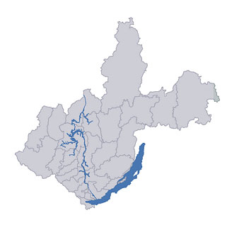
Краткая справка Ангарского городского округа (далее – АГО)
Ангарск – второй по величине
город Иркутской области
ПЛОЩАДЬ:114,9 тыс. га
Расстояние до Москвы: 5 тыс.км
НАСЕЛЕНИЕ: 238,5 тыс. чел
Расстояние до
озера Байкал 120 км
Бюджет АГО: 5,3 млрд руб.
Ангарск
8,7 % оборота промышленной
продукции Иркутской области
Инвестиции: 9 млрд в год

Slide 3
Стратегия социально-экономического развития АГО на период 2017-2030 годов
Стратегия социально-экономического развития Ангарского городского округа на период 2017-2030 годов
(далее – Стратегия СЭР АГО) разработана в соответствии с нормами Федерального закона РФ от 28.06.2014 года № 172 ФЗ
«О стратегическом планировании в Российской Федерации»,
Уставом Ангарского городского округа,
Порядком разработки и корректировки стратегии социально-экономического развития Ангарского городского округа, утвержденным постановлением администрации Ангарского городского округа от 29.07.2015 № 640-па
Утверждена решением Думы
Ангарского городского округа
от 05.07.2016 года № 196-20/01рД

Slide 4
Процесс разработки Стратегии СЭР АГО (структура стратегического планирования)
В процессе стратегического планирования создана Рабочая группа
В состав были включены:
1
руководители структурных подразделений администрации АГО
2
представители науки (Институт географии им. Сочавы СО РАН, Ангарский государственный технический университет)
3
депутаты Законодательного собрания Иркутской области
депутаты Думы Ангарского городского округа
4
представители Общественной палаты, молодежного парламента
5
представители малого, среднего и крупного бизнеса АГО
Состоялось 17 заседаний по направлениям: промышленность, энергетика, малый бизнес, образование и молодежная политика, здравоохранение и спорт, культура, благоустройство, ЖКХ, внегородские территории, сельское хозяйство, продовольственная безопасность, транспорт, безопасность, экология, местные сообщества (НКО).

Slide 5
Процесс разработки Стратегии СЭР АГО
При разработке Стратегии проведен SWOT- анализ существующих статистических данных о социально-экономическом развитии АГО, планов и программ развития хозяйствующих субъектов, выявлены тенденции и ограничения развития.
S
W
Сильные стороны
Слабые стороны
O
T
Возможности
Угрозы и риски
Notes:
При разработке Стратегии был проведен SWOT- анализ существующих статистических данных о социально-экономическом развитии АГО, планов и программ развития хозяйствующих субъектов, выявлены тенденции и ограничения развития.
Сильные стороны:
Выгодное экономико-географическое и транспортное расположение к областному центру
Наличие высококвалифицированной рабочей силы.
Развитая инженерная инфраструктура.
Наличие свободных мощностей и низкие тарифы.
Высокое качество источников питьевой воды.
Сохранение мощной экономической базы с крупными промышленными предприятиями.
Высокий уровень образованности молодежи.
Разветвленная сеть спортивных объектов, охватывающая все слои населения.
Возможности:
Дополнительные трудовые и образовательные возможности за счет использования ресурсов областного центра (города Иркутска).
Создание предприятий с высокой добавленной стоимостью.
Возможность дозагрузки неиспользуемых мощностей (до 50%) в нефтехимической, пищевой и легкой промышленности.
Слабые стороны:
Отток молодежи в другие города, что ведет к снижению научного, творческого, культурного потенциалов.
Центры прибыли компаний зарегистрированы в других регионах.
Угрозы:
Сокращение численности молодого населения в сочетании с высоким миграционным оттоком может привести к критическому ухудшению социально-экономической ситуации, особенно в сельской местности.
Снижение конкурентоспособности территории в связи с образованием в соседних городах и регионах Территорий Опережающего Развития со льготными условиями налогообложения.

Slide 6
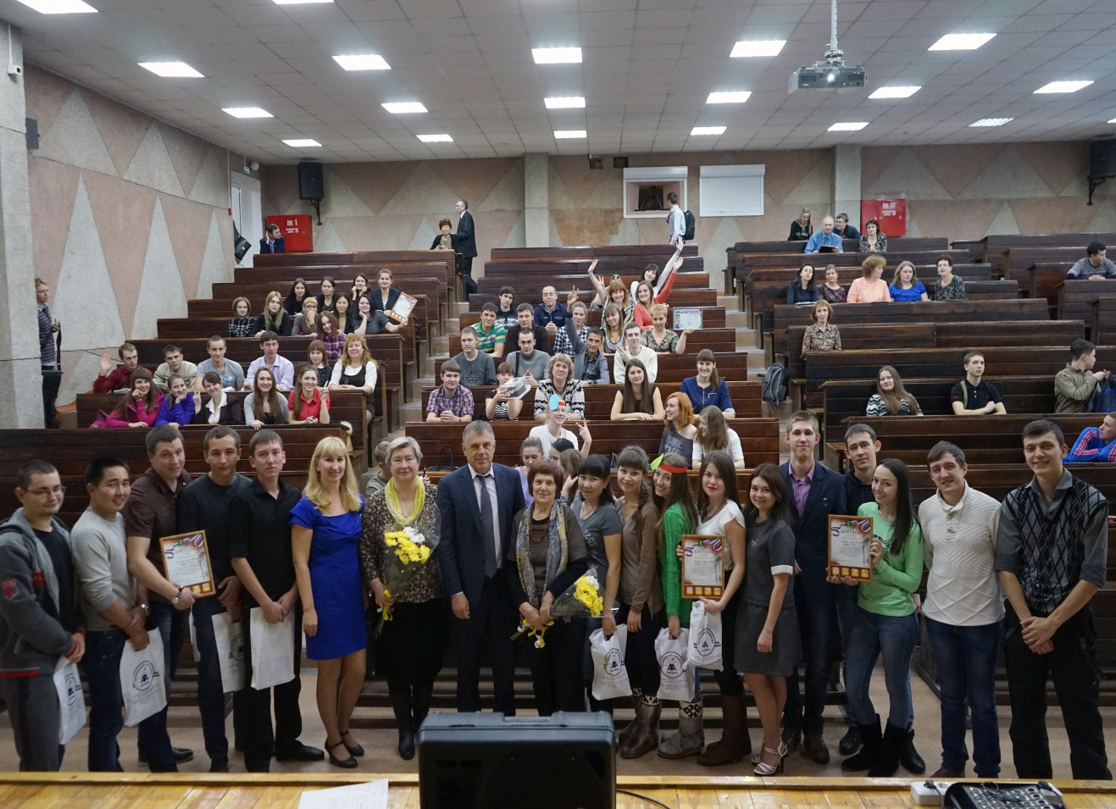
Процесс разработки Стратегии СЭР АГО
В рамках разрабатываемой Стратегии в Ангарском государственном техническом университете был организован комплекс мероприятий, объединенных в проект
«Ангарск глазами студентов АнГТУ».

Slide 7
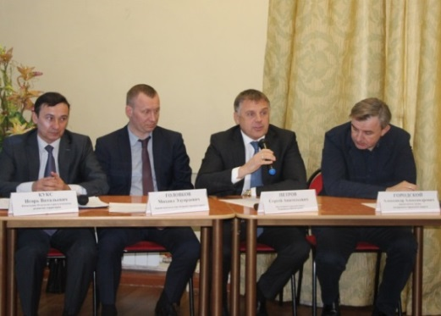
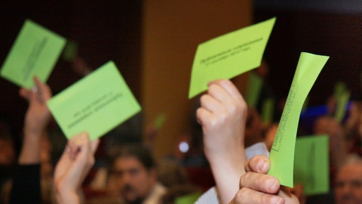
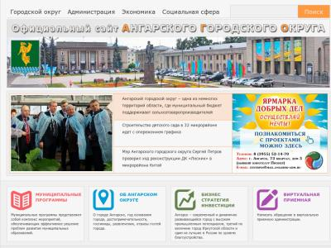
Процесс разработки Стратегии СЭР АГО
Публичные слушания по Стратегии СЭР АГО прошли 12 мая 2016 года
Количество
участников публичных слушаний -153 человека
Title
Проект Стратегии СЭР АГО был опубликован в Общественно-политической газете «Ангарские ведомости»
В целях обеспечения открытости и доступности информации создан специальный раздел на официальном сайте Ангарского городского округа, где отражался весь процесс разработки Стратегии: http://angarsk-adm.ru/ekonomika/strategiya-razvitiya/
Процесс разработки Стратегии занял 9 месяцев (сентябрь 2015 – май 2016 года).
Notes:
В ходе работы над Стратегией проект размещался на официальном сайте администрации и на других ресурсах в сети Интернет, мероприятия освещались в СМИ.
Мнение населения Ангарского городского округа учитывалось в ходе Публичных слушаний по Проекту Стратегии, которые состоялись 12 мая 2016 года.
Поступило более 400 предложений от жителей.
Приоритетом в работе над стратегией было желание и необходимость найти баланс между интересами населения, власти и бизнеса.

Slide 8
Содержание Стратегии СЭР АГО
Раздел I
Оценка достигнутых целей социально-экономического развития Ангарского городского округа
Раздел II
Приоритеты, цели, задачи и направления социально-экономического развития Ангарского городского округа
Раздел IV
Ожидаемые результаты реализации Стратегии
Раздел III
Раздел VIII
Раздел VI
Раздел V
Показатели достижения целей социально-экономического развития Ангарского городского округа, сроки и этапы реализации Стратегии
Оценка финансовых ресурсов, необходимых для реализации Стратегии
Информация о Муниципальных программах Ангарского городского округа
Организация реализации стратегии
Приложение № 1 Анализ сильных и слабых сторон, возможностей и угроз социально-экономического развития Ангарского городского округа
Приложение № 2 Перечень выявленных проблем социально-экономического развития Ангарского городского округа
Приложение № 3 Сведения о составе и значениях целевых показателей Стратегии
Приложение № 4 Информация о прогнозной (справочной) оценке ресурсного обеспечения реализации стратегии за счет всех источников финансирования
Приложение № 5 Перечень муниципальных программ Ангарского городского округа

Slide 9
Основная цель и задачи Стратегии СЭР АГО
Стратегические задачи
Стратегическая задача 1
Развитие и повышение качества человеческого капитала
This
Стратегическая задача 2
Создание комфортной среды для жизни населения Ангарского городского округа
Стратегическая задача 3
Стратегическая задача 4
Обеспечение устойчивого экономического роста на основе инновационного развития
Территория эффективного управления
Стратегическая цель
Обеспечение высокого
качества жизни населения

Slide 10
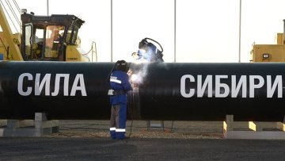
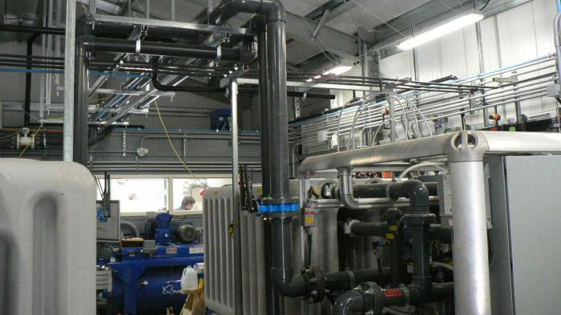
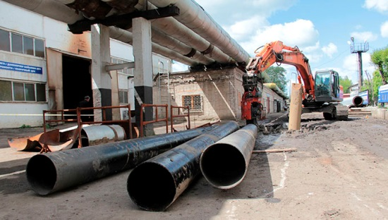
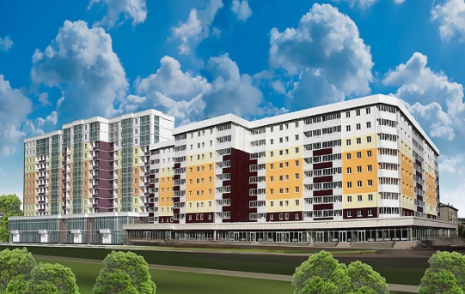
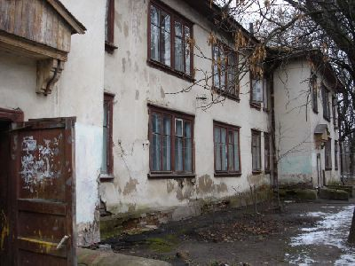
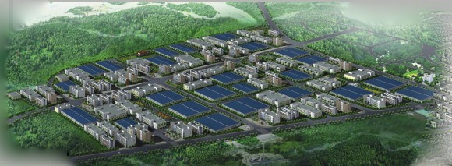
Крупные флагманские проекты
Проекты в области промышленности и инфраструктуры:
Строительство магистрального газопровода «Ковыкта - Саянск - Иркутск», газификация сельских населенных пунктов АГО
Строительство водозаборного сооружения на Тойсукской площади и строительство водоводов для города Ангарска и сельских населенных пунктов АГО
Реализация проекта строительства тепловых сетей на территории АГО от ТЭЦ-10 ПАО «Иркутскэнерго»
Реализация государственных и муниципальных программ по обеспечению жильем молодых специалистов, комплексная застройка в сельских территориях
.
Ликвидация ветхого и аварийного фонда, проведение работ по сейсмоусилению МКД серии 1-335с
Развитие предприятий полимерного, нефтегазохимического, фармацевтического, машиностроительного, строительного кластеров
Notes:
10

Slide 11
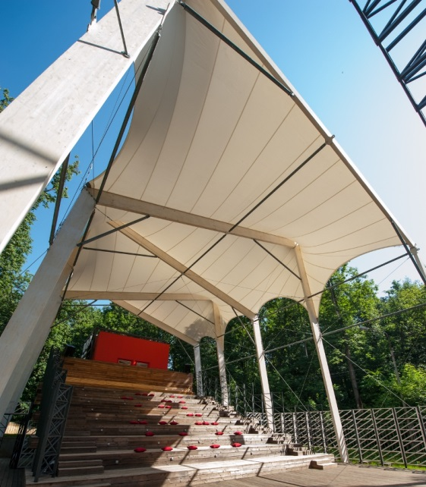
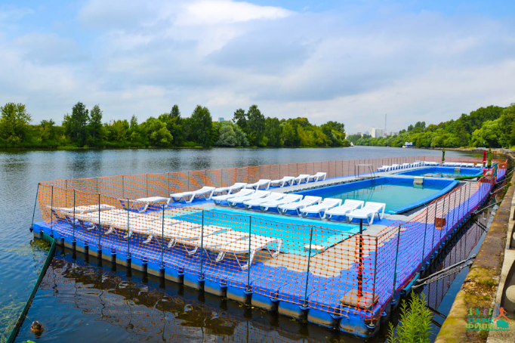
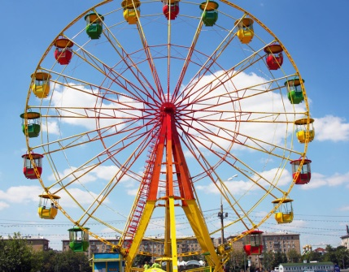
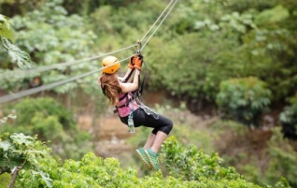
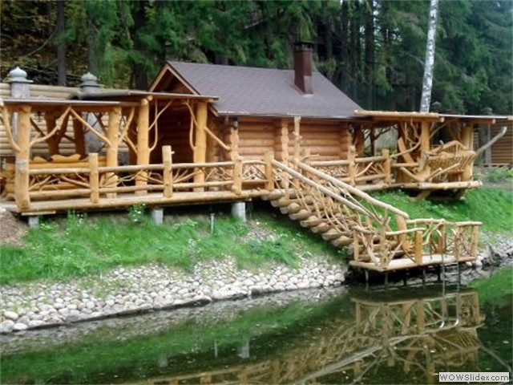
Крупные флагманские проекты
Развитие туристско-рекреационной сферы - развитие городской среды отдыха, продвижение ангарских культурных и спортивных брендов, проведение конкурсов, фестивалей
На базе парка 10-летия г. Ангарска, реализуется проект создания современного парка
Концепция парка включает: зону аттракционов и игровых площадок, спортивную зону, зону культурно-развлекательных мероприятий, зону общественного питания, ботанический сад и зоопарк, строительство набережной «Китойский проспект»
Notes:
Развитие туристско-рекреационной сферы - развитие городской среды отдыха, продвижение ангарских культурных и спортивных брендов, проведение конкурсов, фестивалей.
Развитие внешнеэкономических связей со странами АТР.
Реализация всех указанных проектов позволит сохранить и создать рабочие места, обеспечить стабильные доходы бюджета, таким образом, стать основой для реализации всех проектов и решения всех задач социальной сферы

Slide 12
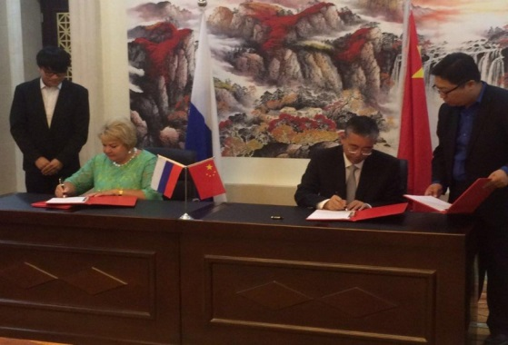
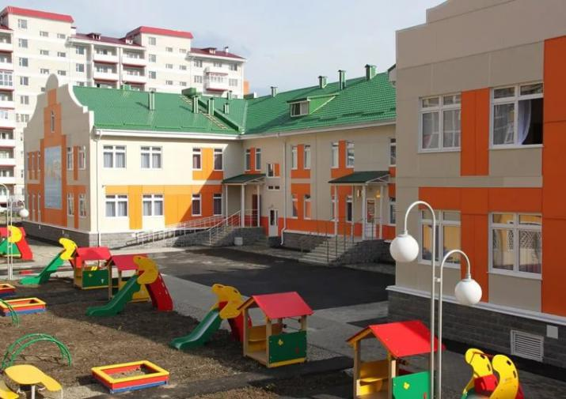
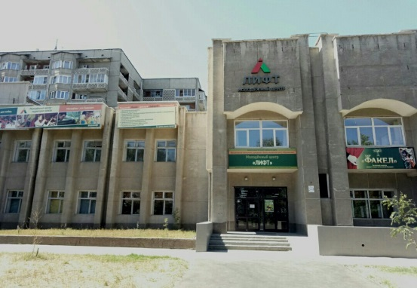
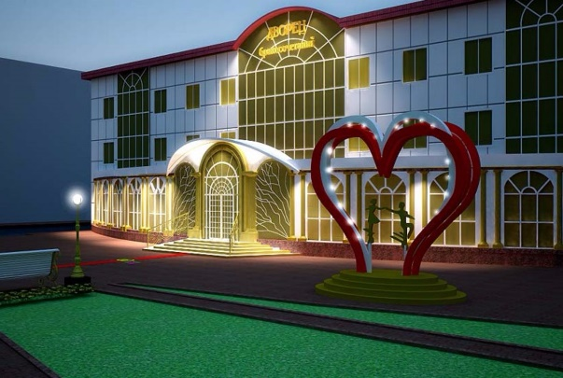
Основные проекты
Проекты в области ВЭД и социальной сферы:
Развитие внешнеэкономических связей со странами Азиатско-Тихоокеанского региона
Строительство дошкольных и школьных образовательных учреждений на территрии АГО
Создание городского молодежного информационного центра и молодежной медиа-студии, современного Центра активной молодежи.
Модернизация лыжно-биатлонного комплекса «Ангарский»
Строительство Дворца бракосочетания в городе Ангарске
Разработка бренда Ангарского городского округа
Notes:
12

Slide 13
Этапы реализации Стратегии СЭР АГО
Весь период реализации Стратегии разделен на три этапа:
I этап – 2017-2020 год «Объединение»
II этап – 2021-2026 год «Преображение»
III этап – 2027-2030 год «Стабильность»
Консолидация общества Ангарского городского округа для решения важнейших задач социально-экономического развития;
Преодоление негативных последствий спада экономики в 2014-2016 годах и выход на прежние позиции по всем показателям социально-экономического развития
Период реализации
на территории
Ангарского городского
округа крупных
инвестиционных и
инфраструктурных
проектов, прекращения оттока
населения, формирование
института гражданского
общества
Укрепление
позиций Ангарского
городского округа как
стабильно успешной
промышленной территории,
с постоянно проживающим
населением не менее
231 тыс. человек, в т.ч. на
селе не менее 5%
Notes:
13
Весь период реализации Стратегии разделен на три этапа:
I этап – 2017-2020 годы «Объединение».
Консолидация общества Ангарского городского округа для решения важнейших задач социально-экономического развития;
Преодоление негативных последствий спада экономики в 2014-2016 годах и выход на прежние позиции по всем показателям социально-экономического развития.
II этап – 2021-2026 годы «Преображение»
– это период реализации на территории Ангарского городского округа крупных инвестиционных и инфраструктурных проектов, прекращения оттока населения.
III этап – 2027-2030 годы «Стабильность»
– нацелен на укрепление позиций Ангарского городского округа как территории с максимально комфортными условиями проживания людей и стабильно успешной промышленностью.

Slide 14
Организация реализации Стратегии СЭР АГО Инструменты реализации
План мероприятий по
реализации стратегии
План мероприятий 1
Система взаимодействия всех документов стратегического планирования
Муниципальные программы 2
2017-2030
Оперативное обеспечение
полной и адекватной
информациии о ходе
реализации Стратегии
Корректировка Стратегии
по мере необходимости
Ангарск
Мониторинг 3
Комплексная корректировка 4
Notes:
14
Организация реализации и администрирование Стратегии предусматривает:
Разработку и утверждение плана мероприятий по реализации Стратегии,
Создание Координационного совета по реализации Стратегии
Разработка муниципальных программ.

Slide 15
Организация реализации Стратегии СЭР АГО Ресурсы реализации
Формирование бюджета АГО с учетом стратегических задач
Участие в конкурсных отборах
на получение субсидий, грантов
Привлечение инвестиций, в том числе посредством муниципально- частного партнерства
Участие в реализации федеральных и областных программ
Notes:
Ресурсы реализации:
- доходы местного бюджета
Участие в государственных программах регионального и федерального уровня
- Участие в конкурсных отборах на получение субсидий, грантов
- Привлечение инвестиций, в том числе посредством муниципально- частного партнерства

Slide 16
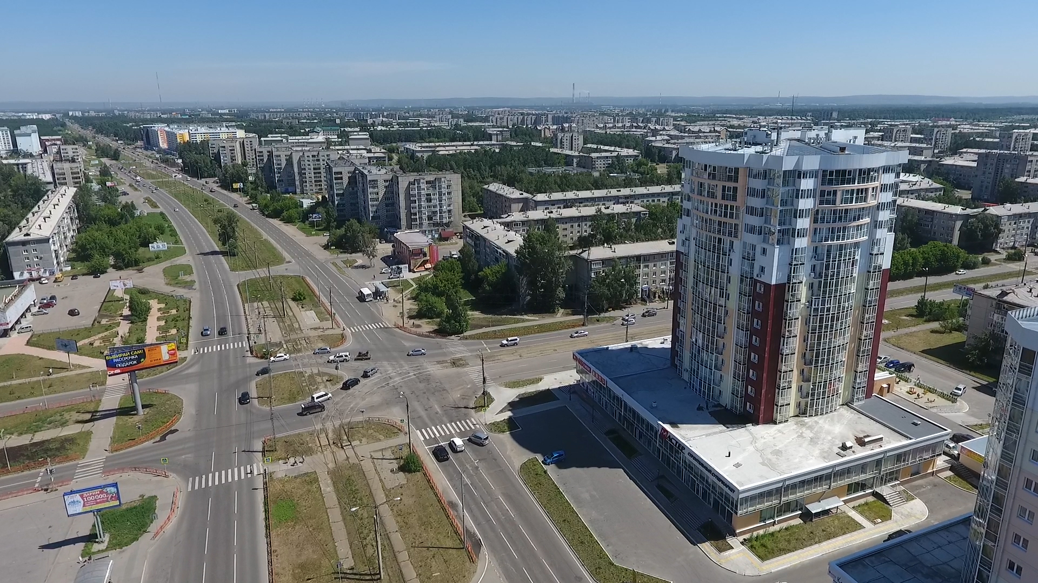
Ожидаемые результаты Стратегии СЭР АГО
Стабильность численности постоянно проживающего населения
Рост реальных доходов населения.
Повышение уровня обеспеченности комфортабельным
жильем
Лидирующие позиции
в рейтинге муниципальных
образований
Рост численности молодежи, снижение количества граждан с доходами ниже величины прожиточного минимума
Рост среднемесячной заработной платы, рост поступления налогов
Notes:
16

Slide 17
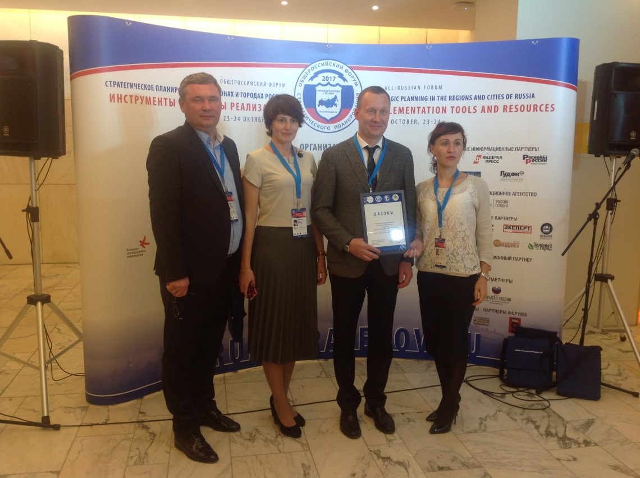
Команда по реализации Стратегии СЭР АГО
Отдел по стратегическому развитию территории администрации Ангарского городского округа
Цель работы Отдела - создание условий для стабильного повышения качества жизни населения АГО и его успешной самореализации посредством реализации государственной политики в сфере стратегического планирования социально-экономического развития, привлечения инвестиций, создания условий для развития малого и среднего предпринимательства, активизации туристской деятельности
Начальник отдела по стратегическому развитию территории –
Евстафьева Нина Геннадьевна.

Slide 18
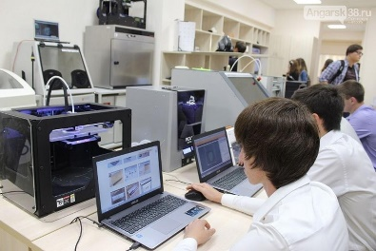
Ход реализация Стратегии СЭР АГО
Открытие молодежного центра «Лифт»
Создание бренда Ангарского городского округа
Открытие Центра Молодежного Инновационного Творчества «Made-in-ru»
Реализованные проекты
Notes:
Мы понимаем, что Стратегия - не догма, может и должна быть подвержена корректировке при существенных изменениях экономической ситуации, при изменении федеральной и региональной политики,
а также других обстоятельствах, существенно влияющих на развитие Ангарского городского округа.
Создан Координационный совет по реализации Стратегии, задачами которого является обеспечение контроля системной реализации Стратегии.
Проекты, реализованные уже в этом году:
Открытие молодежного центра «Лифт»
Является точкой притяжения для активной молодежи.
Открытие Центра Молодежного Инновационного Творчества
Юные ангарчане получают навыки практической работы с современными инженерными технологиями и материалами.
Вот она кузница будущих конструкторов, программистов, инженеров.
Создание бренда Ангарского городского округа.
Ангарск – это первый город Иркутской области и один из немногих в Восточной Сибири, кто создал и развивает свой бренд.
В выбранное позиционирование «Ангарск. Простор для побед» заложены широкие возможности для самореализации: Ангарск – отличная площадка для внедрения лучших практик и смелых идей, как в промышленности и бизнесе, так и в социальной и личной жизни каждого жителя.

Slide 19
Реализация Стратегии СЭР АГО
В 2017 году объём привлеченных инвестиций 2,5 млрд рублей на 500 млн. бюджетных инвестиций. Источники – бюджеты всех уровней (в том числе гранты)
Укрепление берега для строительства набережной
Строительство 2-х школьных образовательных учреждений
Строительство автовокзала
Реконструкция поликлиники
Реализуемые проекты
Строительство Дворца бракосочетания
Строительство дошкольного учреждения

Slide 20
www.themegallery.com
Спасибо
Ангарский городской округ
Notes:
Спасибо за внимание!

